Slide 1

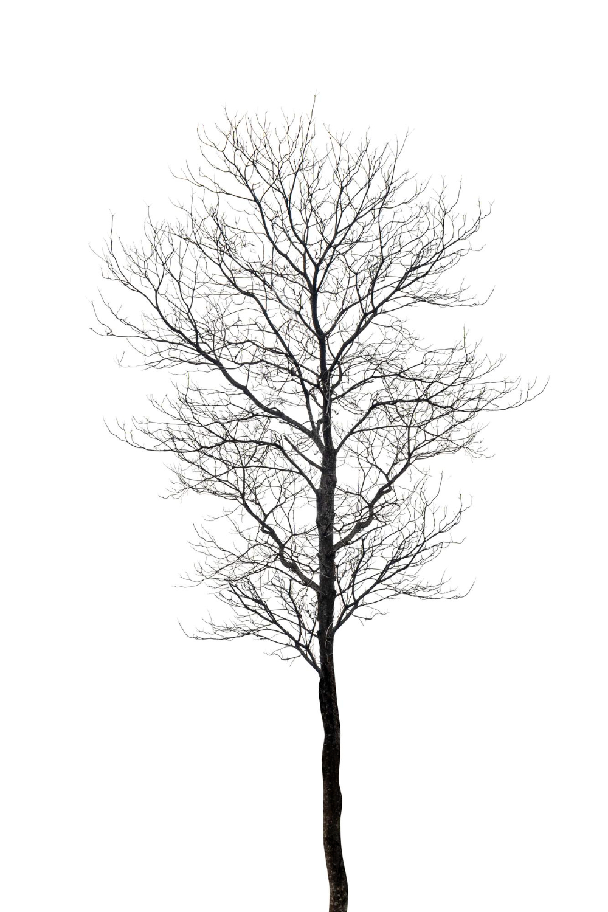


Las huellas de mis compis
CURSO 2025-2026

Slide 2

Las huellas de mis compis
CURSO 2025-2026

Slide 3

Las huellas de mis compis
CURSO 2025-2026

Slide 4

Las huellas de mis compis
CURSO 2025-2026

Slide 5

Las huellas de mis compis
CURSO 2025-2026

Slide 6

Las huellas de mis compis
CURSO 2025-2026

Slide 7

Las huellas de mis compis
CURSO 2025-2026

Slide 8

Las huellas de mis compis
CURSO 2025-2026

Slide 9

Las huellas de mis compis
CURSO 2025-2026

Slide 10

Las huellas de mis compis
CURSO 2025-2026

